Slide 1
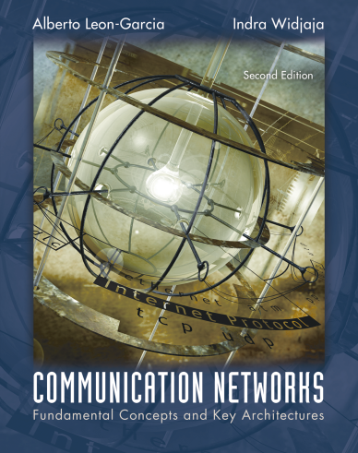
Chương 1
Mạng và Các Dịch vụ Viễn thông
1.3 Mạng Điện báo & Chuyển mạch Tin

Slide 2
Điện báo và Truyền thông đường dài
Các giải pháp truyền thông đường dài
Vận chuyển tin (Courier): vận chuyển vật lý bản tin
  Bồ câu đưa thư, vận chuyển bằng ngựa, DHL
Telegraph: bản tin được truyền qua một mạng nhờ các loại tín hiệu
  Drums, beacons, mirrors, smoke, flags…
  Electricity, light
Điện báo chuyển tin nhanh hơn

Slide 3
Optical (Visual) Telegraph
Claude Chappe phát minh điện báo quang vào 1790’s
Semaphore: Sử dụng tín hiệu bằng cờ do người điều khiển bằng tay trên các tay
Sự kết hợp của cánh tay và bàn tay tạo nên hàng trăm tín hiệu
Mã hóa của bản tin được giữ bí mật
Tín hiệu có thể lan truyền với tốc độ 800 km trong 3 minutes!

Slide 4
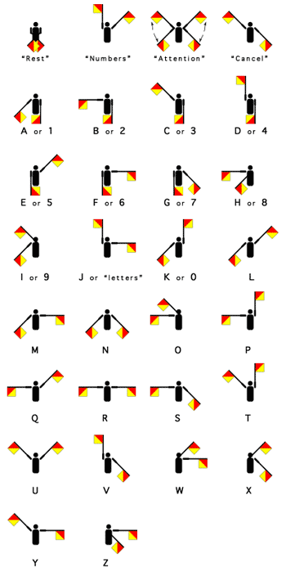

Ví dụ về Semaphore

Slide 5
Message Switching
Các nút mạng được tạo ra ở nơi các đường điện báo quang gặp nhau (VD: Paris và các vùng khác)
Thao tác Store-and-Forward:
  Các bản tin đến trên mỗi đường dây được giải mã hóa
  Chặng tiếp theo (next-hop) trên tuyến (route) được xác định bởi địa chỉ đích của bản tin
  Mỗi bản tin được mang bằng tay tới đường tiếp theo, và lưu lại đến khi thao tác viên có thể xử lý lần truyền tiếp theo
Network
Node
North
line
West
line
East
line
South
line

Slide 6
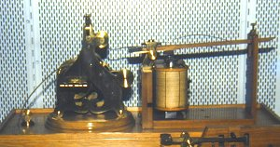
Electric Telegraph
William Sturgeon Electro-magnet (1825)
  Dòng điện trong một dây bao bọc xung quanh một miếng kim loại tạo nên một từ lực
Joseph Henry (1830)
  Truyền dòng điện qua dây dài 1 dặm để rung 1 chuông
Samuel Morse (1835)
  Các xung của nam châm tạo nên dots & dashes
  Đường dây báo thực nghiệm dài hơn 40 miles (1840)
Tín hiệu lan truyền với tốc độ ánh sáng!!!
  Gần 2 x 10⁸ meters/s trong cáp

Slide 7
Truyền thông Số
Morse code chuyển các bản tin text thành các chuỗi dots và dashes
Sử dụng hệ thống truyền dẫn thiết kế để mang dots và dashes
 | Morse Code |  | Morse Code |  | Morse Code |  | Morse Code
A | · — | J | · — — — | S | · · · | 2 | · · — — —
B | — · · · | K | — · — | T | — | 3 | · · · — —
C | — · — · | L | · — · · | U | · · — | 4 | · · · · —
D | — · · | M | — — | V | · · · — | 5 | · · · · ·
E | · | N | — · | W | · — — | 6 | — · · · ·
F | · · — · | O | — — — | X | — · · — | 7 | — — · · ·
G | — — · | P | · — — · | Y | — · — — | 8 | — — — · ·
H | · · · · | Q | — — · — | Z | — — · · | 9 | — — — — ·
I | · · | R | · — · | 1 | · — — — — | 0 | — — — — —

Slide 8
Mạng Điện báo
Các mạng điện báo bùng nổ
  Message switching & Store-and-Forward operation
  Các thành phần chính: Addressing, Routing, Forwarding
Các mạng optical telegraph biến mất
Message
Message
Message
Source
Message
Switches
Destination

Slide 9
Baudot Telegraph Multiplexer
Tốc độ điện báo viên 25-30 words/minute
  Đường dây có thể mang nhiều hơn
Baudot multiplexer: kết hợp 4 tín hiệu vào 1 đường dây
  Mã khối nhị phân (tiền thân của ASCII code)
    Một ký tự biểu diễn bởi 5 bit
  Ghép kênh phân chia theo thời gian
    Các mã nhị phân cho các ký tự được xen kẽ
  Framing cần để khôi phục lại các ký tự từ chuỗi nhị phân ở tín hiệu được ghép kênh
  Keyboard chuyển các ký tự thành các bit

Slide 10
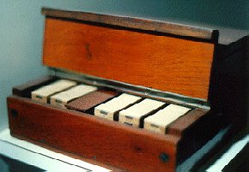
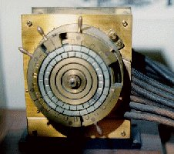
Baudot Telegraph Multiplexer
Keyboard
Paper
Tape
Printer
… A₃ A₂ A₁
Baudot
Multiplexer
Baudot
Demultiplexer
Paper
Tape
Printer
…B₂B₁
…C₂C₁
…A₂D₁C₁B₁A₁
Paper
Tape
Printer
… D₃ D₂ D₁
5 bits / character
Paper
Tape
Printer
<number>/40

Slide 11
Thành phần Cấu trúc Mạng Điện báo
Truyền dẫn số
  Các bản tin text được chuyển thành các dấu (dots/dashes, zeros/ones)
  Hệ thống truyền dẫn được thiết kế để mang symbols
Multiplexing
  Framing cần thiết để khôi phục lại các ký tự text
Message Switching
  Các bản tin chứa địa chỉ nguồn và đích
  Store-and-Forward: các bản tin được chuyển tiếp từng chặng qua mạng
  Routing: theo địa chỉ đích

